Slide 1



Tin học lớp 5
Giáo Viên: Trịnh Thị Thanh Dung

Slide 2
KHỞI ĐỘNG ĐẦU GIỜ
TRÒ CHƠI: AI NHANH AI ĐÚNG?

Slide 3


Câu 1: Em hãy chọn câu trả lời đúng. Lệnh lặp lồng nhau nào sau đây là đúng?
A. Repeat 8[Repeat 6[fd 50 rt 60] rt 45]
B. Repeat8[Repeat6[fd 50 rt 60] rt 45]
C. Repaet 8[Repaet 6[fd 50 rt 60] rt 45]
D. Raepet8[Repeat 6[fd 50 rt 60] rt 45]
Đáp án: A
Hết giờ
1
10
2
4
5
6
7
8
9
3

Slide 4
Câu 2: Em hãy chọn câu trả lời đúng. Lệnh lặp lồng nhau nào sau đây là đúng?
A. Raepet6[Repeat 4[fd 50 rt 90] rt 60]
B. Repeat6[Repeat4[fd 50 rt 90] rt 60]
C. Repaet 6[Repaet 4[fd 50 rt 90] rt 60]
D. Repeat 6[Repeat 4[fd 50 rt 90] rt 60]
Đáp án: D
Hết giờ
1
10
2
4
5
6
7
8
9
3

Slide 5
Câu 3: Rùa thực hiện công việc nào dưới đây khi nhận được các lệnh sau:
Repeat 5[Repeat 6[fd 50 rt 60 wait 30] rt 72]
A. Vẽ hình đa giác sáu cạnh
B. Vẽ hình đa giác sáu cạnh, vẽ xong quay một góc 72 độ.
C. Lặp lại 5 lần, mỗi lần vẽ một hình đa giác sáu cạnh, vẽ xong quay một góc 72 độ.
D. Lặp lại 5 lần, mỗi lần vẽ một hình đa giác sáu cạnh.
Đáp án: C
Hết giờ
1
10
2
4
5
6
7
8
9
3

Slide 6
Tin học
CÂU LỆNH LẶP LỒNG NHAU (tiết 2)
Mục tiêu:
- Biết cách sử dụng các câu lệnh lặp lồng nhau.
- Sử dụng được câu lệnh lặp lồng nhau để vẽ các hình trang trí

Slide 7
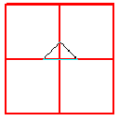
B-HOẠT ĐỘNG THỰC HÀNH
1.Viết lệnh điều khiển Rùa thực hiện:
Lặp lại 4 lần, trong mỗi lần vẽ một hình vuông cạnh dài 50 bước, vẽ xong quay một góc 90 độ.
Repeat 4[Repeat 4[fd 50 rt 90] rt 90]
Repeat 4[Repeat 4[fd 50 rt 360/4] rt 360/4]

Slide 8
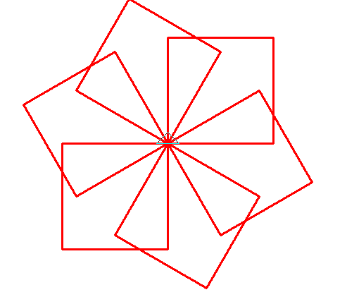
2. Viết lệnh điều khiển Rùa vẽ hình sau:
Số hình vuông:
6
Cạnh hình vuông: 50 bước
Vẽ xong quay một góc:
60 độ
rt 60 hoặc rt 360/6
Repeat 6[Repeat 4[fd 50 rt 90] rt 60]
Repeat 6[Repeat 4[fd 50 rt 360/4] rt 360/6]

Slide 9
3. Thực hiện các yêu cầu sau:
a) Cho Rùa thực hiện các lệnh sau và quan sát kết quả trên màm hình.
REPEAT 90[FD 2 RT 2]
REPEAT 4[REPEAT 90[FD 2 RT 2] RT 90]
b) Thêm lệnh Wait 10 vào vị trí thích hợp trong các câu lệnh trên rồi cho Rùa thực hiện và quan sát kết quả trên màn hình.
c) Điền góc thích hợp vào chỗ chấm trong câu lệnh sau để Rùa vẽ được hình bên.
60
Câu lệnh: Repeat 3[repeat 90[fd 2 rt 2] rt …]

Slide 10
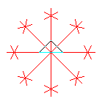
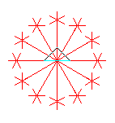
C. Hoạt động ứng dụng, mở rộng.
1. Cho rùa thực hiện các lệnh sau và quan sát kết quả trên màn hình:
FD 10 BK 10 RT 60
REPEAT 6[FD 10 BK 10 RT 60]
FD 50 REPEAT 6[FD 10 BK 10 RT 60] BK 50 RT 60
REPEAT 6[FD 50 REPEAT 6[FD 10 BK 10 RT 60] BK 50 RT 60]
2. Thêm lệnh Wait vào vị trí thích hợp và thực hiện lệnh, quan sát kết quả trên màn hình.
3. Viết câu lệnh điều khiển Rùa vẽ các hình sau:
REPEAT 8[FD 50 REPEAT 6[FD 10 BK 10 RT 60] BK 50 RT 45]
REPEAT 12[FD 50 REPEAT 6[FD 10 BK 10 RT 60] BK 50 RT 30]

